Slide 1



Нововведения в интеграции
с ФИС ГИА и Приема и ЕПГУ в «1С:Колледж»
Денисенко Валерий Владиславович
Руководитель проектов
ЦКО «Русские Решения»

Slide 2

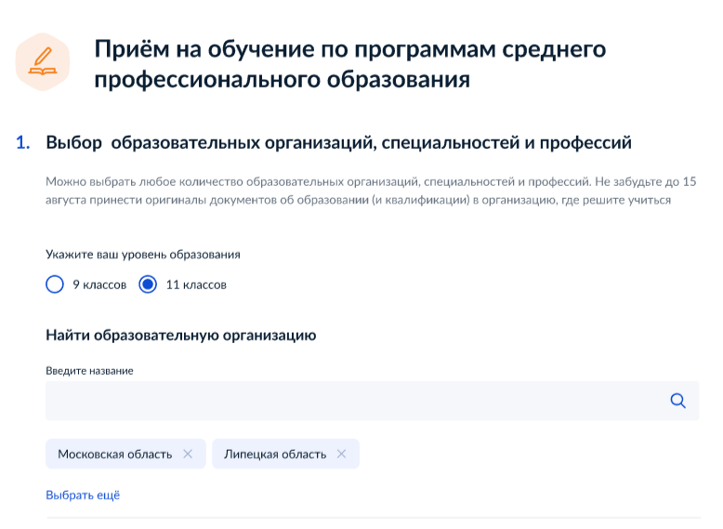
Прием в СПО через ЕПГУ
С 2022 года учреждения СПО обязаны обеспечить прием документов через Единый портал государственных услуг (ЕПГУ).
В 2023 году также был подключен Региональный портал государственных услуг (РПГУ).

Slide 3



















Slide 4
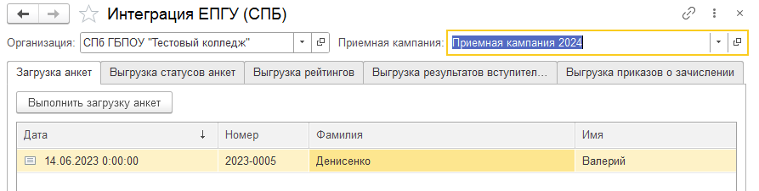
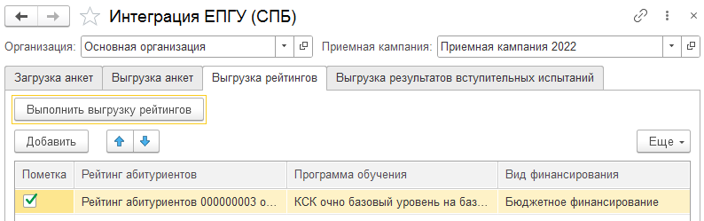
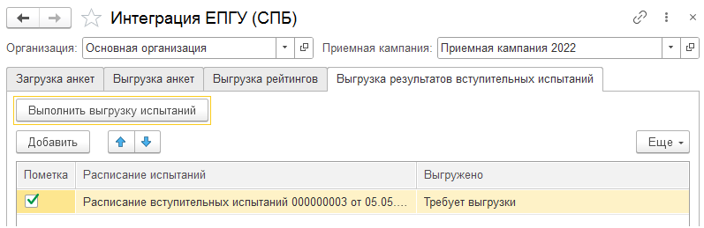
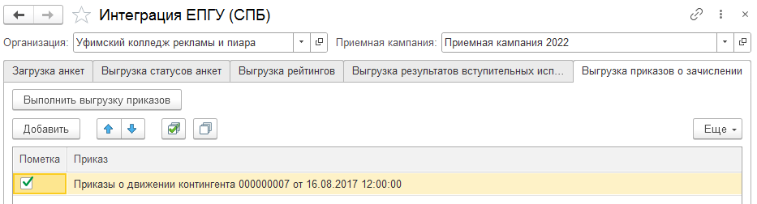

Основные возможности интеграции «1С:Колледж» и ЕПГУ
Загрузка анкет абитуриентов и приложенных сканов документов.
Выгрузка статусов анкет.
Выгрузка рейтинговых списков.
Выгрузка расписания и результатов вступительных испытаний.
Выгрузка приказов о зачислении.
В июне 2024 будет
обновление интеграции!

Slide 5
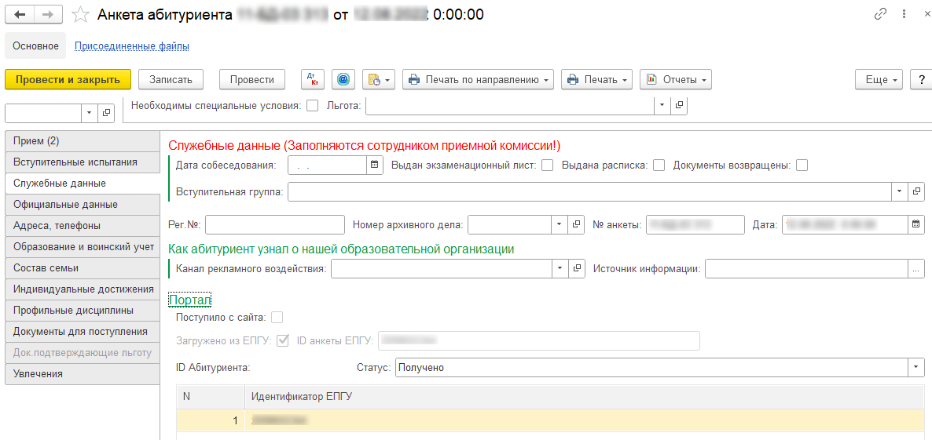
Загрузка анкет абитуриента

Slide 6
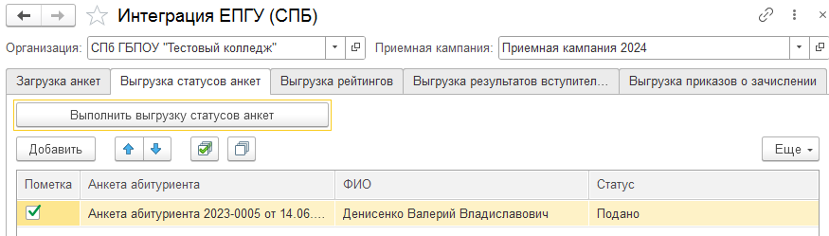
Выгрузка статусов анкет

Slide 7
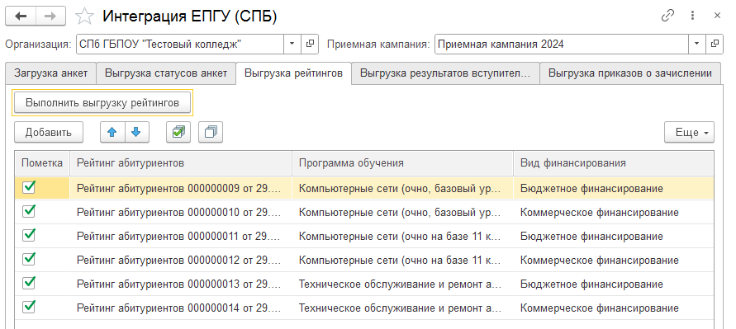
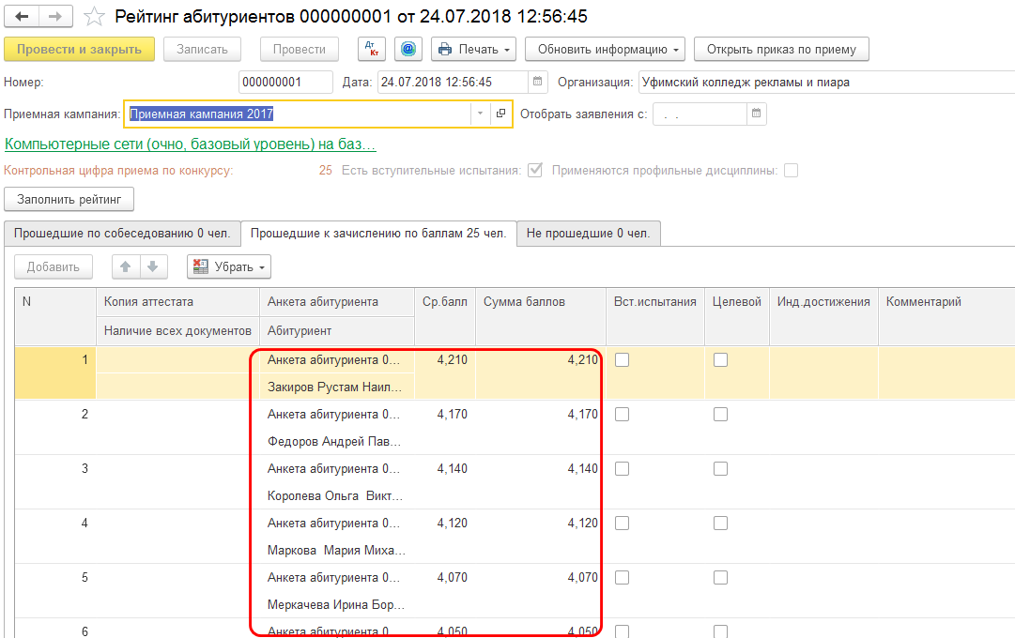
Выгрузка рейтингов абитуриентов

Slide 8
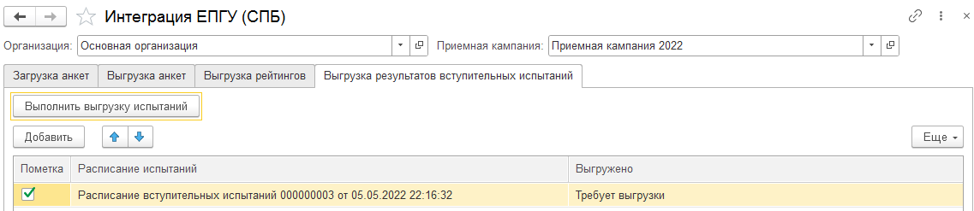
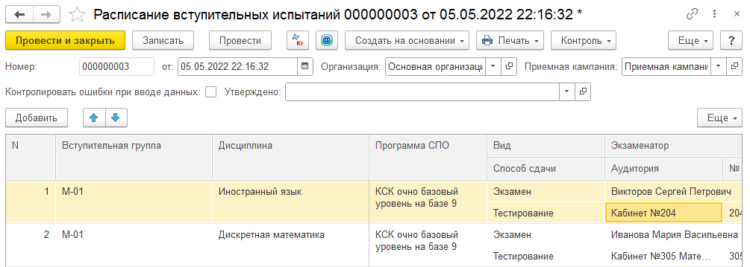
Выгрузка расписания
вступительных испытаний

Slide 9
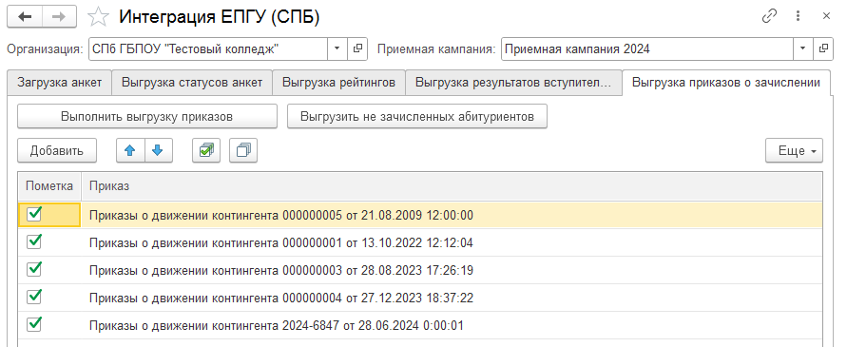
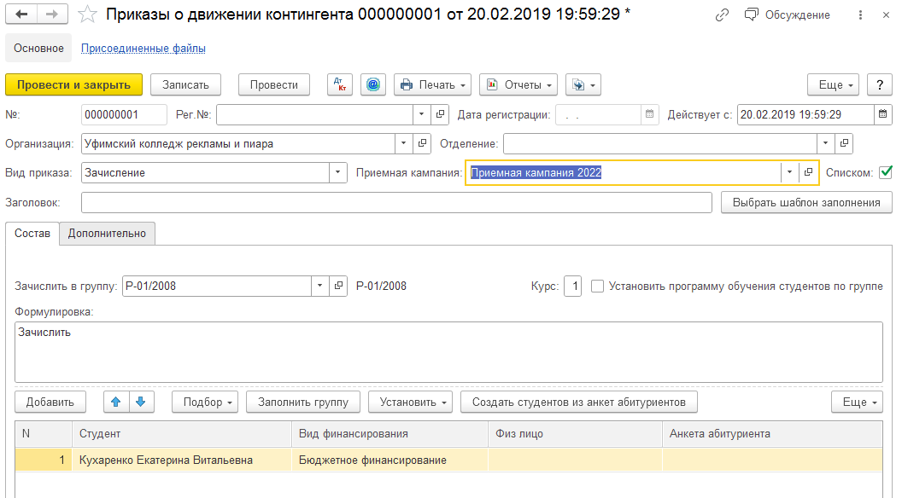
Выгрузка приказов о зачислении

Slide 10
Нововведения в 2024 году
Поддержка актуальных версий «1С:Колледж» и «1С:Колледж ПРОФ» (2.1.14.1 и выше).
Добавлен учет иностранных граждан.
Добавлен учет документа «Диплом колледжа», как документа, на основании которого поступает абитуриент.
Учет электронных дубликатов документа о полученном образовании.
Учет загруженной фотографии.
Учет данных о законном представителе.
Учет согласий на зачисление.
В июне 2024 будет
обновление!

Slide 11

Преимущества интеграции колледжа с ЕПГУ
3. Увеличение скорости обработки анкет за счет организации дистанционного взаимодействия с абитуриентом.
1. Экономия времени за счет автоматизированного переноса анкет с портала ЕПГУ в 1С:Колледж.
2. Удобство проведения приемной кампании за счет возможности дальнейшей выгрузки сведений в ФИС ГИА и Приема без ручного ввода.

Slide 12

Прием через ЕПГУ в СПБ в 2023 году
Более 15 колледжей используют интеграцию 1С:Колледж и ЕПГУ.
В 2023 году с использованием данной интеграции принято и обработано более 15000 анкет абитуриентов (около 50% от общего числа).

Slide 13
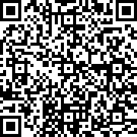
Подробнее об интеграции 1С:Колледж
с сервисом ЕПГУ

Slide 14
Интеграция с ФИС ГИА и Приема
1С:Колледж/1С:Колледж ПРОФ
ФИС ГИА и Приема
Приемная комиссия
Справочники
Анкеты абитуриента
Приказы о зачислении

Slide 15
Нововведения в 2024 году
Учет регионов получения образования.
Учет профессионалитета.
Учет поля «СНИЛС» - теперь оно обязательно к заполнению (либо указывается причина, почему не внесен).

Slide 16


Коротко о «Русских Решениях»
1. Профиль: автоматизация учебных процессов колледжей, техникумов, вузов на базе 1С.
2. Внедряемые продукты: 1С:Колледж, 1С:Электронный журнал колледжа, 1С:Электронное обучение, 1С:Управление учебным центром и другие.
3. Разработчик продукта 1С:Электронный журнал колледжа.
4. Победитель конкурса «Проект года» 2023 в номинации «Электронное обучение».

Slide 17
СПАСИБО ЗА ВНИМАНИЕ!
Контакты
welcome@ruresh.ru
8-800-551-00-24
https://vk.com/ruresh

